Slide 1
3.4 二次曲面
3.5 空间曲面的方程及其在坐标面上的投影

Slide 2

四、二次曲面
三元二次方程
(二次项系数不全为 0 )
的图形通常为二次曲面.
其基本类型有:
椭球面、抛物面、双曲面、锥面
适当选取直角坐标系可得它们的标准方程,
下面仅
就几种常见标准型的特点进行介绍 .
研究二次曲面特性的基本方法: 截痕法
Notes:
第七章空间解析几何与向量代数 2

Slide 3
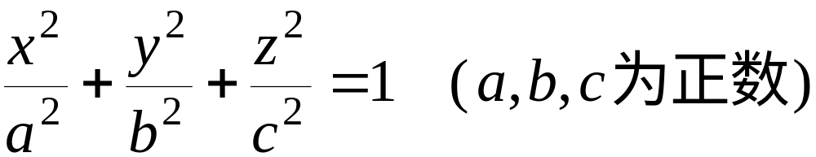

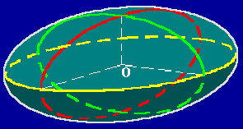



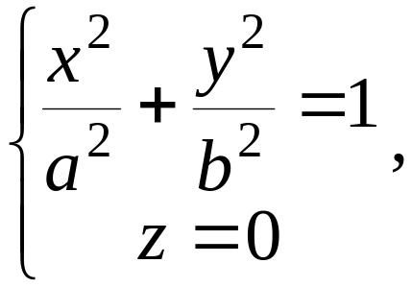
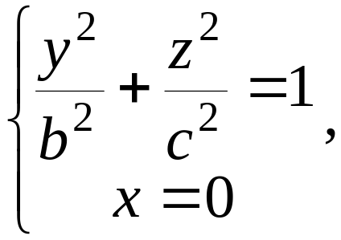
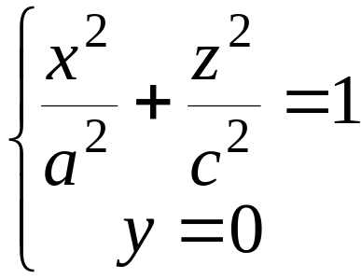






1. 椭球面
(1)范围：
(2)与坐标面的交线：椭圆
机动 目录 上页 下页 返回 结束
机动 目录 上页 下页 返回 结束

Slide 4



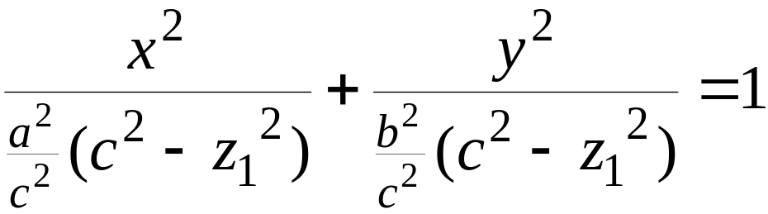

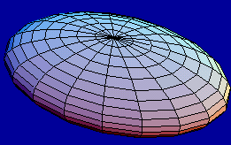


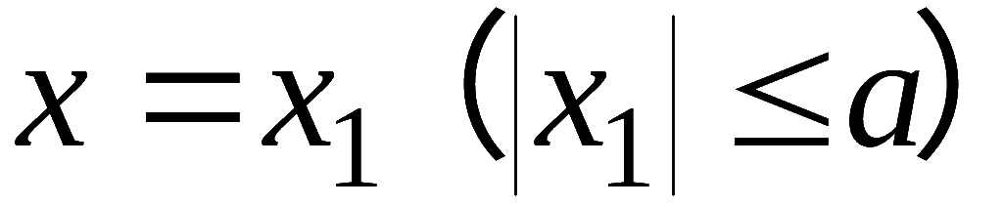
为正数)
(3) 截痕:
与
的交线为椭圆：
同样
及
的截痕
也为椭圆.
(4) 当 a＝b 时为旋转椭球面;
当 a＝b＝c 时为球面.

Slide 5
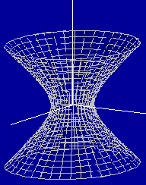
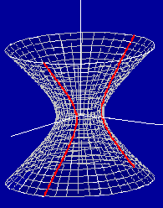
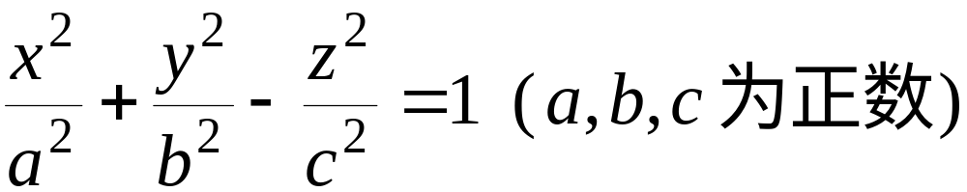





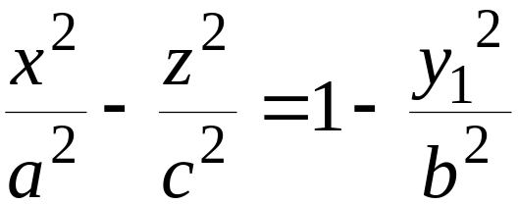
2. 双曲面
(1)单叶双曲面
椭圆.
平面
上的截痕情况:
时, 截痕为
双曲线:
(实轴平行于 x 轴；
虚轴平行于 z 轴）

Slide 6

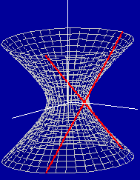
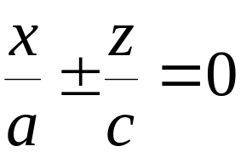



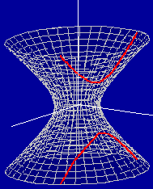

时, 截痕为
相交直线:
时, 截痕为
双曲线:
(实轴平行于 z 轴;
虚轴平行于 x 轴）

Slide 7
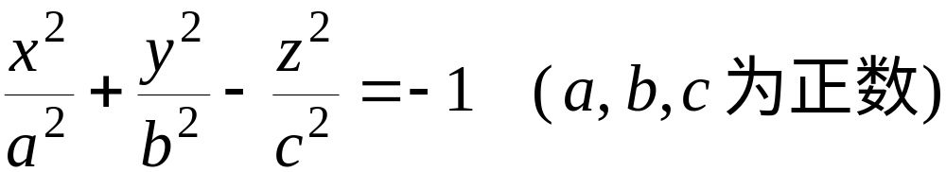



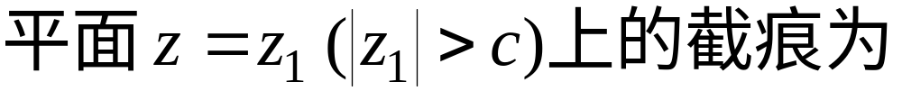
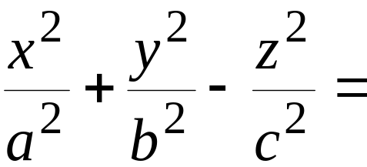


(2) 双叶双曲面
双曲线
双曲线
椭圆
注意：单叶双曲面与双叶双曲面的区别:
单叶双曲面
双叶双曲面
机动 目录 上页 下页 返回 结束
P18 目录 上页 下页 返回 结束

Slide 8
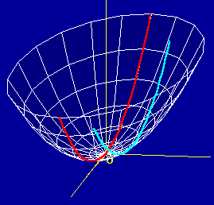
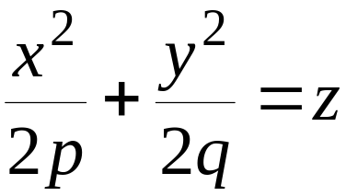
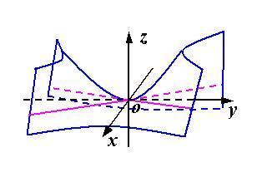
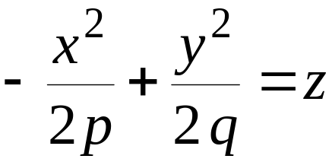
3. 抛物面
(1) 椭圆抛物面
( p , q 同号)
特别,当 p = q 时为绕 z 轴的旋转
抛物面.
(2) 双曲抛物面（鞍形曲面）
( p , q 同号)

Slide 9
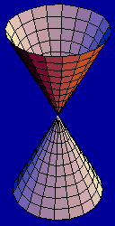
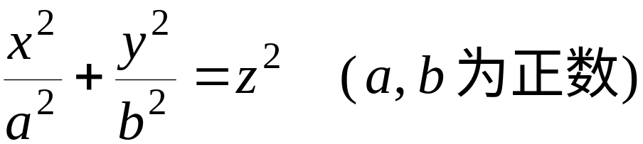

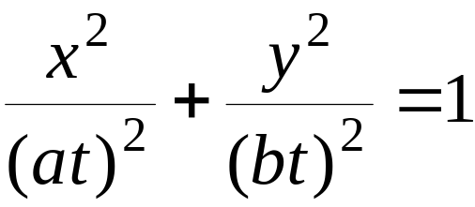

4. 椭圆锥面
椭圆
①
在平面 x＝0 或 y＝0 上的截痕为过原点的两直线 .

Slide 10


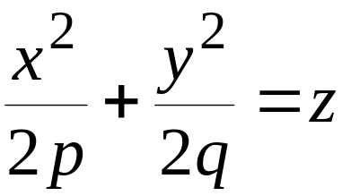
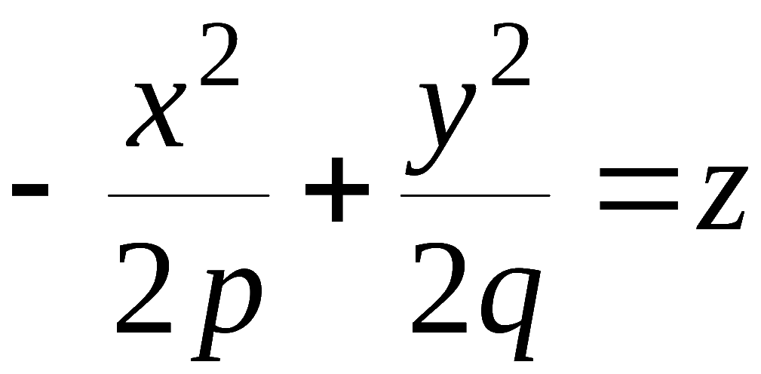
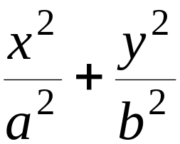
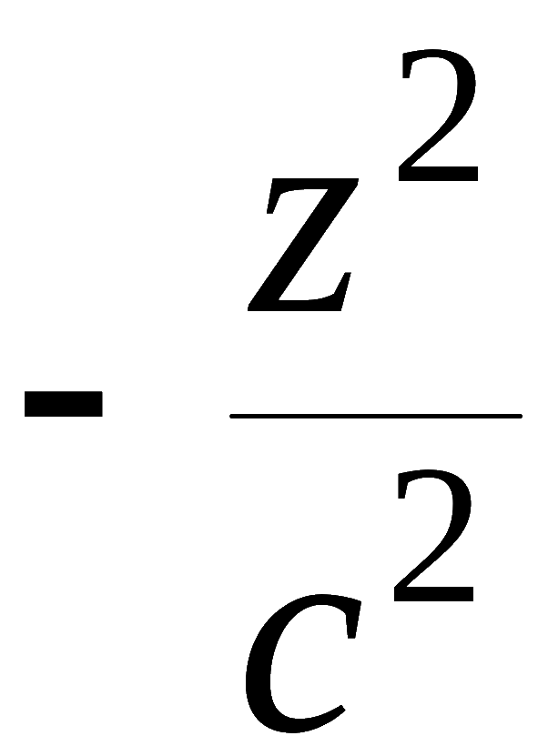


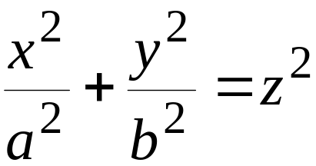
2. 二次曲面
三元二次方程
椭球面
抛物面:
椭圆抛物面
双曲抛物面
双曲面:
单叶双曲面
双叶双曲面
椭圆锥面:
机动 目录 上页 下页 返回 结束
Notes:
运行时, 点击“椭球面”,“抛物面”, “双曲面”, “椭圆锥面” 可显示有关内容.

Slide 11
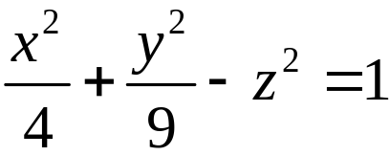

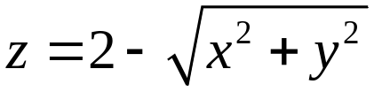
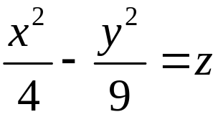
练习1：
指出下列方程在空间表示什么曲面？
1.开口向下的椭圆抛物面
2.单叶双曲面
3.双曲抛物面
4.顶点在（0，0，2）的圆锥面
a.1 2 4 3
b.2 1 4 3
c.4 1 2 3
d.3 1 2 4

Slide 12
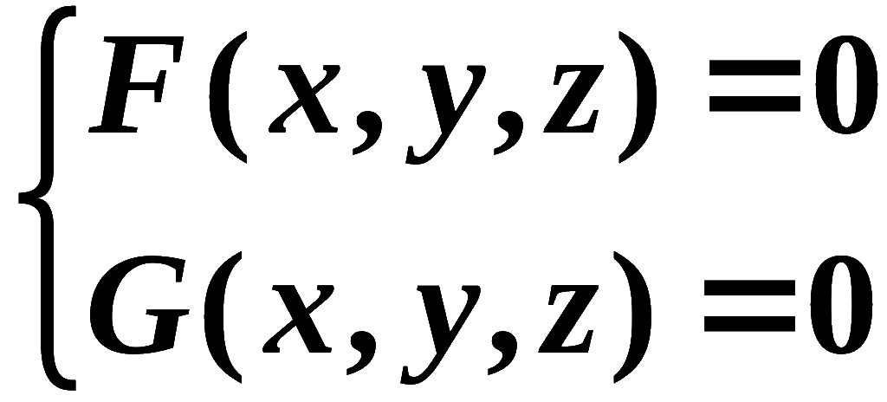






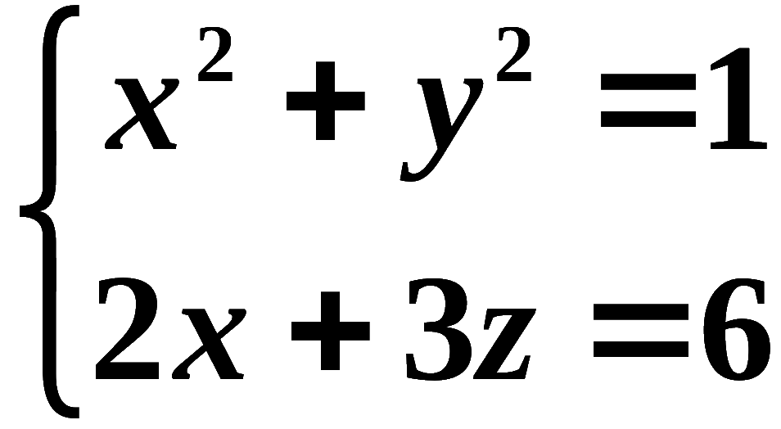





五、空间曲线的方程
1.空间曲线的一般方程
空间曲线可视为两曲面的交线,
其一般方程为方程组
例如,方程组
C
表示圆柱面与平面的交线 C.
Notes:
P411

Slide 13
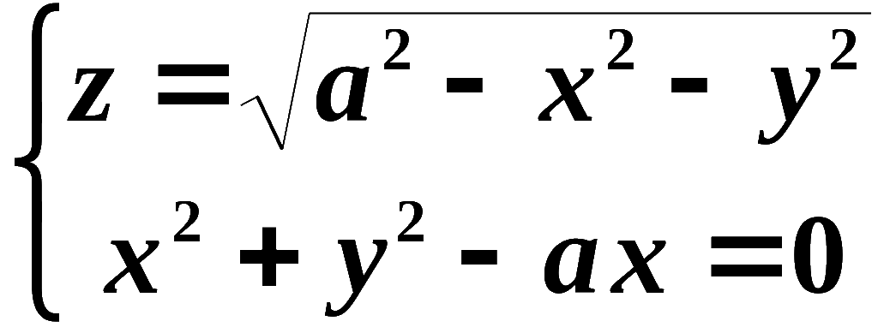


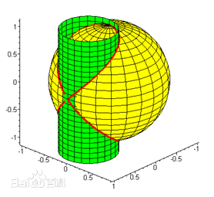
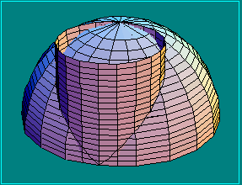
又如,方程组
表示上半球面与圆柱面的交线C.
该曲线称为维维安尼曲线

Slide 14
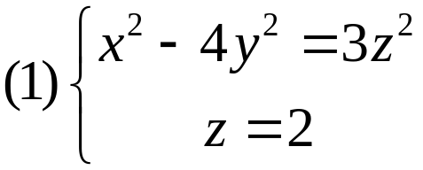
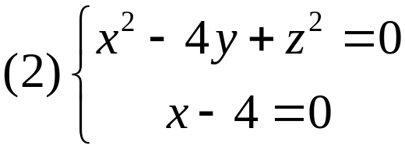
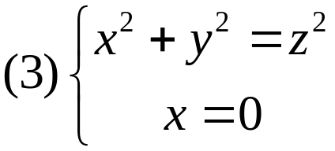

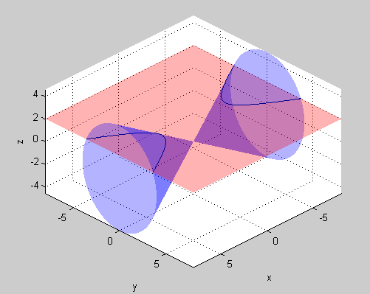
例1：指出下列方程组表示的是怎样的曲线？
解： 这是 平面上的一条双曲线
z
O
x
y

Slide 15
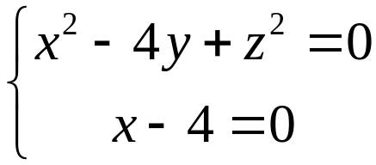

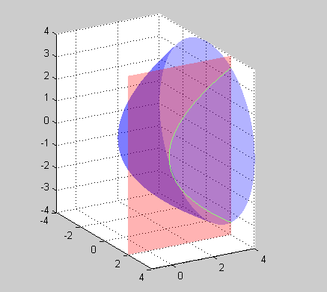
这是 平面上的一条抛物线
z
y
x

Slide 16
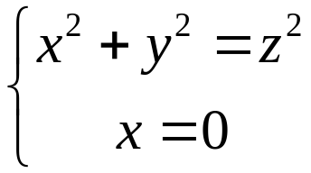
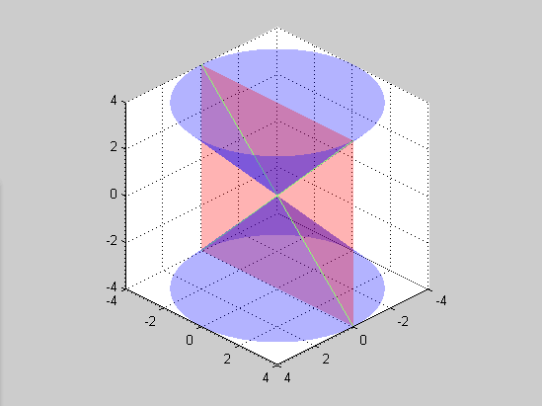
这是yoz平面上两条相交的直线
z
x
y

Slide 17

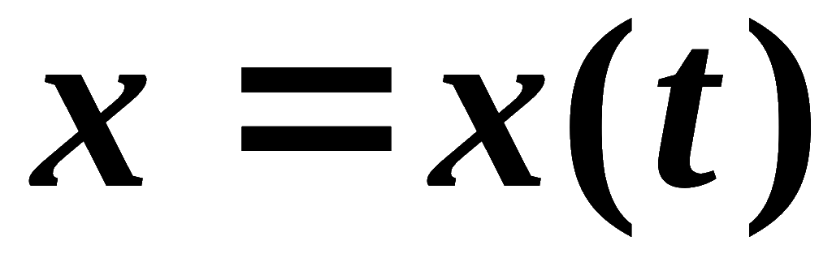
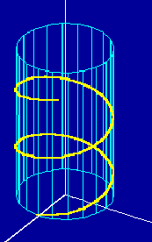
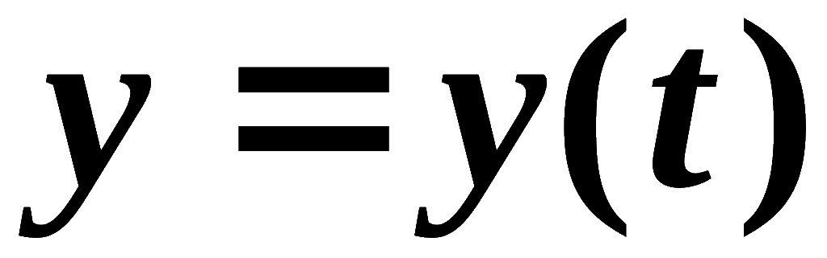
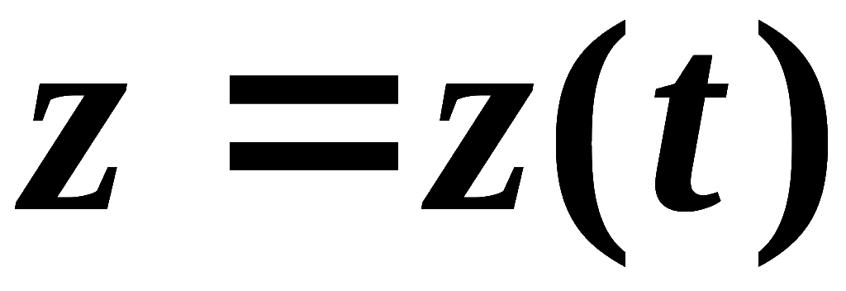










2.空间曲线的参数方程
将曲线C上的动点坐标x, y, z表示成参数t 的函数:
称它为空间曲线的 参数方程.
例如,圆柱螺旋线
的参数方程为
上升高度
, 称为螺距 .
Notes:
P411

Slide 18











例2. 将下列曲线化为参数方程表示:
解: (1)
根据第一方程引入参数 ,
得所求为
(2) 将第二方程变形为
可求得
Notes:
P411

Slide 19







3. 空间曲线在坐标面上的投影
设空间曲线 C 的一般方程为
消去 z 得投影柱面
则C 在xoy 面上的投影曲线 C´为
O
消去 x 得C 在yoz 面上的投影曲线方程
消去y 得C 在zox 面上的投影曲线方程
Notes:
P414

Slide 20





例3.求曲线 C 在 xoy 面上的投影曲线方程：
解：曲线C在xoy 面上的投影曲线方程为

Slide 21




练习2：求曲线 在 yoz 面上投影.
在yoz上的投影曲线方程为
这是 yoz上的一条双纽线
这是 yoz上的一个圆
这是 yoz上的一条抛物线

Slide 22

z
y
x

Slide 23







例4：求曲线 在各个坐标面上的投影

Slide 24



解： 如图，该曲线在xoy面上的投影为
该曲线在xoz面上的投影为
该曲线在yoz面上的投影为

Slide 25



例5：求曲线 在 yoz及 xoy面
上的投影曲线方程
在yoz面上的投影曲线方程为
在xoy面上的投影曲线方程为

Slide 26


原曲线为两柱面 的交线
z
y

Slide 27

例6.求如下两球面围成的立体 在 xoy 面上的投影区域。
4. 空间立体在坐标面上的投影区域
解：两球面的交线C的方程为
曲线C在xoy 面上的投影曲线方程为
故两个球围成的立体 在 xoy 面上的投影区域为
Notes:
第七章空间解析几何与向量代数 2

Slide 28







练习3:求上半球面
和锥面
所围的立体在 xoy 面上的投影区域.

Slide 29




例7 求曲面 及 所围成立体
的上部在xoy面上的投影区域.
如图
在xoy面上的投影为
z
x
y

Slide 30


练习4：求维维安妮体在xoy及xoz面上的投影
在xoy面上的投影区域为：
a.True
b.False
在xoz面上的投影区域为：
a.True
b.False

Slide 31
内容小结
空间曲线
三元方程组
或参数方程
(如, 圆柱螺线)
求投影曲线,投影区域。

Slide 32







思考与练习
指出下列方程组表示的是怎样的曲线？
1.(1)
(2)

Slide 33
(3)

Slide 34




2 .(1)

Slide 35






2.(2)
思考:
交线情况如何?
交线情况如何?

